Slide 1
第 15 章 较复杂时序逻辑电路设计实践
在前面 14 章中,已经学习了用 Verilog 设计数字系统的基本概念和方法。这些概念和方法只通过阅读不能完全明白,只有通过大量的上机实际操作才能逐渐掌握。在前面几章中,虽然也学习了不少例子,但因为它们都很简单,比较容易理解,不足以反映这种设计方法的优点。在本章中将通过两个稍微复杂一些的设计实例来说明如何用这种方法有序地完成具有一定难
度的设计项目。

Slide 2
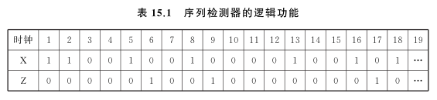
【例 15.1 】 一个简单的状态机设计———序列检测器。
序列检测器是时序数字电路设计中经典的教学范例。下面我们将用 VerilogHDL 语言来描述、仿真并实现它。
序列检测器的逻辑功能:序列检测就是将一个指定的序列从数字码流中识别出来。本例中,将设计一个“10010 ”序列的检测器。设 X 为数字码流输入, Z 为检出标记输出,高电平表示“发现指定序列”,低电平表示“没有发现指定序列”。考虑码流为“ 110010010000100101 …”,则如表 15.1 所列。

Slide 3
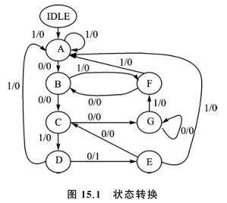

Slide 4
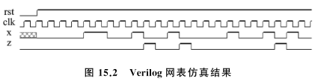
从波形中可以看到,程序代码正确地完成了所要设计的逻辑功能。另外,seqdet.v 的编写,采用了可综合的 VerilogHDL 风格,它可以通过综合器的综合转换为 FPGA 或 ASIC 网表,再通过布局布线工具在 FPGA 或 ASIC 上实现。

Slide 5
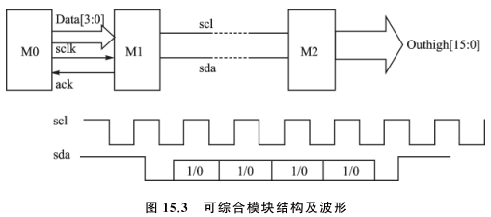

Slide 6
通信协议:scl 为不断输出的时钟信号,如果 scl 为高电平时, sda 由高变低时刻,串行数据流开始;如果 scl 为高电平时,sda 由低变高时刻,串行数据结束。 sda 信号的串行数据位必须在 sc1 为低电平时变化,若变为高则为 1 ,否则为零。

Slide 7
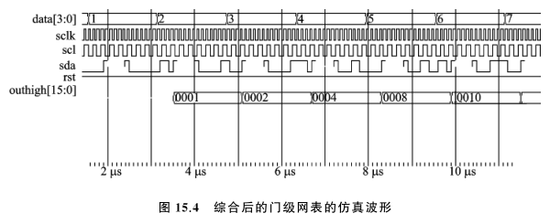
图 15.4 为综合后的门级网表的仿真波形图。图中数字用 Hex 表示, sda 信号中短处为高阻状态,outhigh 启始一段为不定态。

Slide 8
小 结
通过以上两个例题,可以看到有限状态机在数字逻辑电路中的作用。用状态变量来记住曾经发生过的事情,这些曾发生过的事情对于电路下一时钟的操作有非常重要的作用。在[例
15. 1 ]中必须记住 10010 是否按照时钟节拍来到过,或者已经有几位正确地输入。只有这样才能正确地控制 Z 的输出。在[例 15.2 ]中,无论 M1 和 M2 模块的设计都必须用状态变量记住目前所处的状态,才能正确地控制输入和输出。可综合模块的设计必须在电路总体结构明确的情况下,用状态机写出控制的节拍和步骤后才能进行。状态机的编写不可能一下子就很完
善,存在一些问题是必然的。我们可以通过仿真调试逐步改正状态机控制中的不完善,直到正确无误。

Slide 9
思考题
1. 在计算机上对[例 15. 1 ]进行 RTL 级仿真和综合后的门级 Verilog 网表仿真。观测两种层次的仿真输出波形有什么不同,试着说明为什么出现不同。分析实际电路的波形应该如何?
2. 把[例 15. 1 ]改写成能对 111000101 序列进行检测。在接下去的检测中不再考虑已经检出序列中的任何位。编写完整的 Verilog 程序,并进行综合后的门级 Verilog 网表仿真。当出现以上序列时,让 Z 的高电平维持两个节拍。

Slide 10
3. 把[例 15. 2 ]改写成能对两位并行数据处理的电路。把两位并行数据转换为符合协议的串行数据,来控制 4 条输出线的电平。编写完整的 Verilog 程序,并进行综合后的门级 Verilog 网表仿真,验证设计的正确性。
4. 把[例 15. 2 ]改写成能对三位并行数据处理的电路。把三位并行数据转换为符合协议的串行数据,来控制 8 条线的电平。但要求并串转换模块能在 rst 信号有效后,发出 ack 信号到信号源模块,然后由信号源模块发出数据( data [2 : 0 ]),编写完整的 Verilog 程序,并进行综合后的门级 Verilog 网表仿真,验证设计的确性,并编写出实验总结报告。
5. [例 15. 2 ]中的 out16hi 模块布局布线后仿真如果要输出正确结果,为什么必须使从上一个模块 ptosda输出的 sda 高阻状态变为一个固定的输出后才有可能得到结果,否则没有正确的电平输出;而 RTL 级仿真和综合后的 Verilog 网表(即 out16hi.vm )仿真却能得到正确的答案? 请以该例仿真运行中发现的问题写出进行布线后仿真必须注意的几个重要因素。

